Slide 1
Green future networks
Universidade do Minho, Licenciatura em Engenharia Informática
Alexandra Santos, Inês Ferreira e Joana Branco

Slide 2
Introdução
O meio ambiente tem sofrido com os atos dos seres humanos ao longo do tempo e é uma grande preocupação para toda a humanidade.
Com o desenvolvimento das tecnologias é o nosso dever de cidadão encontrar soluções mais sustentáveis e verdes.
No que toca às networks há diversas inovações que podem ser investigadas e usadas.

Slide 3

6g
uav
Iov

Slide 4

Rede 6g
É a inovação que visa contribuir para a conexão omnipresente em diversos países.
Esta tecnologia distingue-se das outras pela sua complexidade e pela quantidade de meios necessários relativos às redes anteriores.

Slide 5
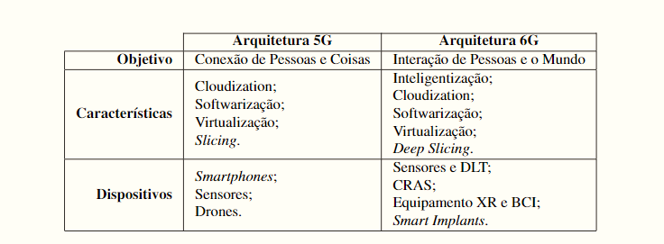
Rede 6G
Taxa de dados ultra-alta (até 1Tbps) e latência ultra-baixa
Alta eficiência energética para dispositivos com recursos limitados
Cobertura de rede global omnipresente
Conectividade confiável e inteligente em toda a rede

Slide 6
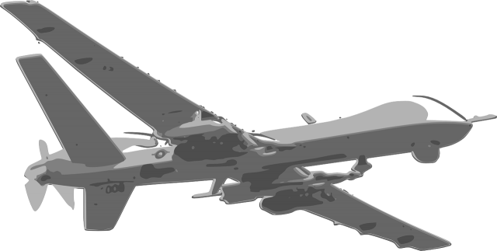
UAV
Como os UAVs podem ser controlados remotamente e não precisam de
piloto a bordo, eles são bastante utilizados em aplicações militares, como vigilância remota e ataque armado, para salvar vidas de pilotos.
Em comparação com os sistemas terrestres, as características dos novos
sistemas de comunicação assistidos por UAV podem ser de alta altitude, alta mobilidade e de energia limitada.

Slide 7
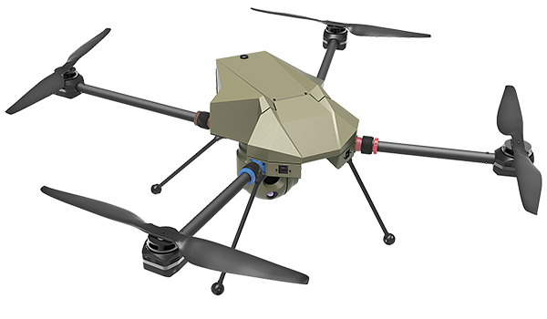
UAV
Baixo custo
Implantação flexível
Melhoramento na cobertura da rede
Quando não há infraestrutura de comunicação terrestre ou a estação base terrestre está danificada, os UAVs podem ser empregues como estações base aéreas para fornecer cobertura de rede temporariamente.

Slide 8
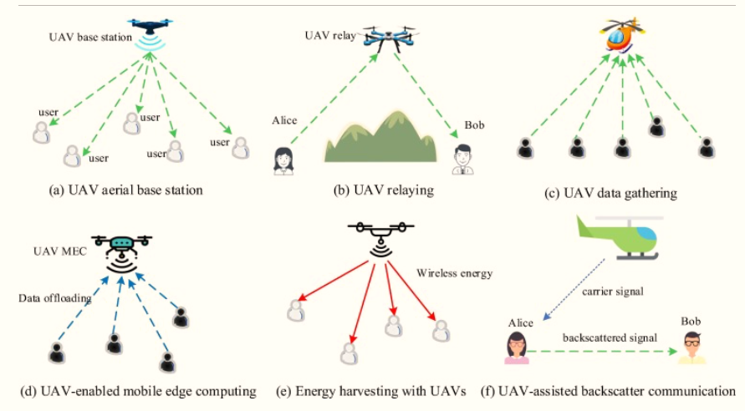
UAV

Slide 9
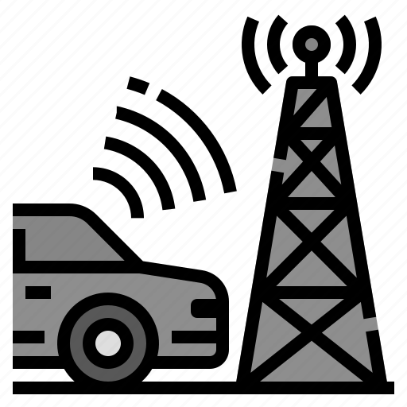
Internet of vehicles
IoV permite a interação entre veículos e todas as entidades relacionadas ao veículo por meio de comunicação de “veículo-para-tudo”, que inclui o veículo para veículo, veículo para infraestrutura, comunicação veículo-pedestre, veículo-rede, e veículo-nuvem.

Slide 10
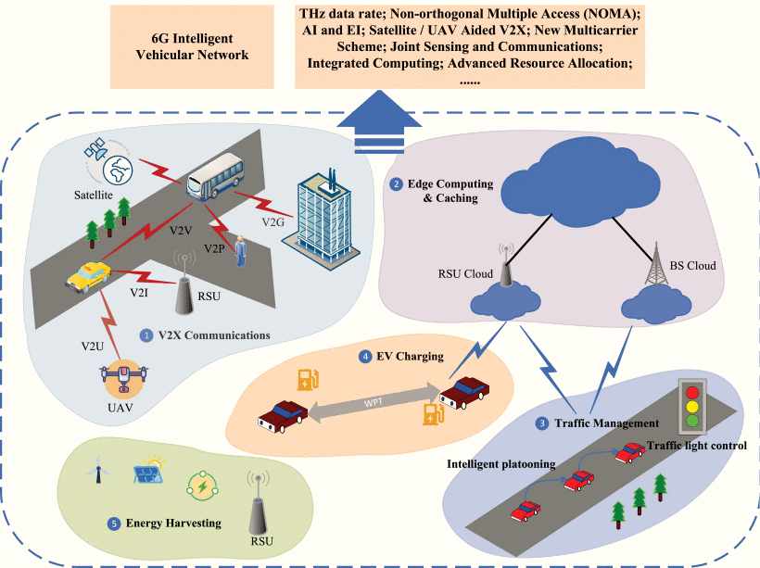
IoV

Slide 11

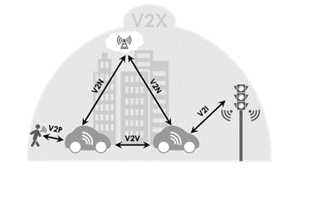
IoV
Comunicações V2X é um novo conceito tecnológico que representa a comunicação do veículo com todos os membros à sua volta que afetem o veículo ou sejam afetados por ele.
O aumento de interações de comunicação resultará num enorme consumo de energia na implantação de infraestruturas de IoV e redes de transporte.

Slide 12

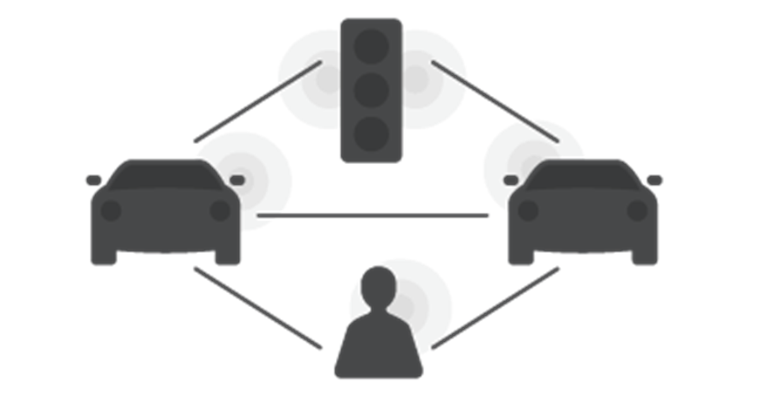
IoV
A organização inteligente de trânsito envolve o controle adaptativo dos semáforos nos cruzamentos, decisões inteligentes de direção (sugestões de velocidade e distância) e escolha eficiente de rotas.
Uma solução de organização eficaz pode facilitar a redução do consumo de energia tanto para os veículos de condução como para as infraestruturas rodoviárias.
Nos dispositivos munidos de 6G, as estratégias de organização de trânsito baseadas em IA são promissoras para reduzir o atraso conduzido e melhorar a eficiência energética dos veículos.

Slide 13

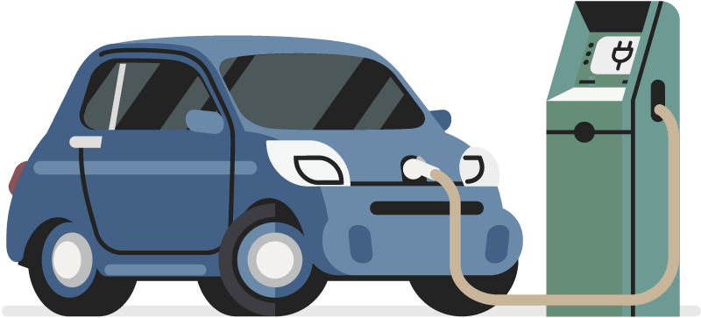
IoV
Existem três tipos de veículos, tais como:
A gás
Elétricos
Elétricos híbridos
Os veículos elétricos destacam-se pela diminuição da emissão de gases de
efeito de estufa e, assim, usando energia limpa.

Slide 14




IoV
As energias renováveis também servem como apoio na captação da energia.
As RSUs movidas a energia eólica ou solar podem ser instaladas em cenários de rodovias rurais sem conexão à rede inteligente.
Ao utilizar as técnicas de previsão de energia, tráfego móvel e trajetória de veículos baseadas em Big Data ou IA, é possível uma melhor correspondência
entre a utilização de energia renovável e as chegadas de carga de trabalho ao
longo do tempo e do espaço.

Slide 15
conclusão
Os principais impulsores do 6G são o resultado de desafios e limites impostos pelo 5G, assim como da mudança de paradigma e evolução das redes sem fios estimuladas pela tecnologia.
As comunicações UAV são consideradas uma técnica promissora para o futuro da rede 6G. No entanto, a energia limitada influencia o futuro das aplicações de UAVs.
Foram apresentadas novas tecnologias para captação de energia, diminuição da emissão de gases poluentes, utilização de veículos mais sustentáveis.

